Slide 1
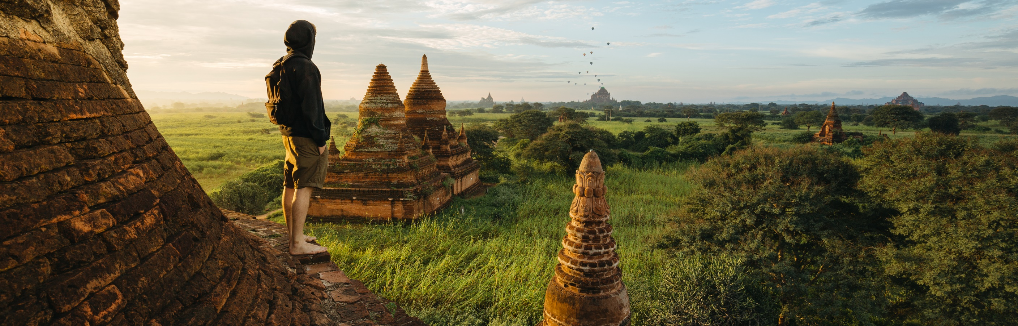
«Путешествие за границу»
Исследовательский проект по географии

Slide 2
Цель исследования:
Цель исследования заключается в выявлении основных трудностей, возникающих у туристов при подготовке и проведении заграничных поездок, а также разработке рекомендаций по улучшению процесса организации путешествий и словаря с основными словами – помощниками.

Slide 3
Задачи исследования:
1. Изучение существующих практик организации путешествий за границу
2. Выявление типовых ошибок и затруднений, встречающихся у туристов
3. Формулирование предложений по совершенствованию информационной поддержки туристов.

Slide 4
Проблема исследования:
Несмотря на обилие информации о зарубежных странах, туристы часто испытывают трудности при подготовке к поездкам.
Недостаток актуальных и достоверных сведений о правилах въезда, особенностях местного быта и культурных нормах приводит к дискомфорту, конфликтам, непредвиденным расходам и снижению удовлетворённости от путешествия.

Slide 5

Выберите, что вам по душе
Приключения
Эмоции
Открытия

Slide 6
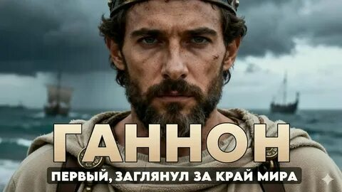
Финикийский мореплаватель Ганнон совершил плавание вдоль западного побережья Африки около VI (6) века до нашей эры

Slide 7

Христофор Колумб открыл Америку в 1492 году

Slide 8

Васко да Гама достиг Индии в 1498 году

Slide 9
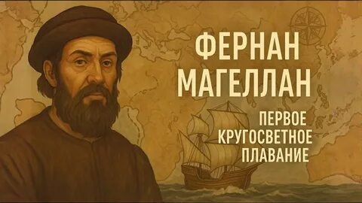
Фернан Магеллан возглавил первое кругосветное путешествие в 1519-1522 годах

Slide 10

Томас Кук - основоположник современного массового туризма

Slide 11
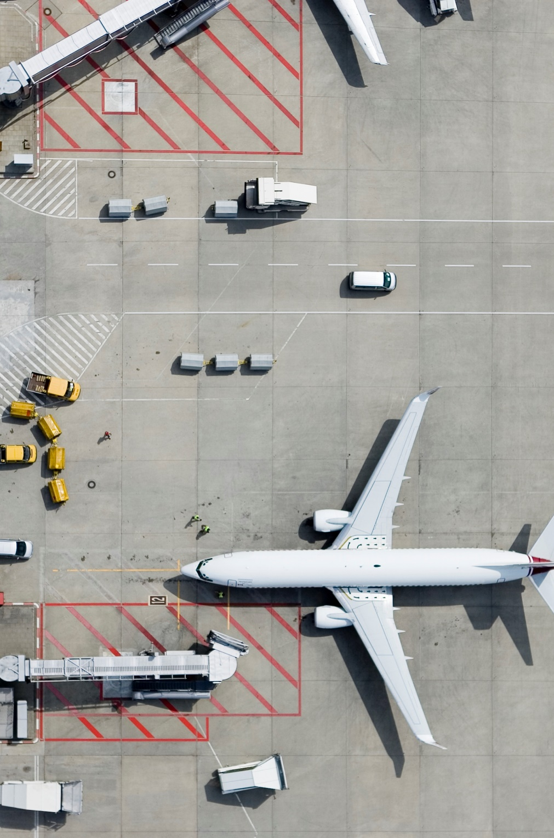
Транспорт
Автомобили
Попутки
Такси
Аренда
Самолеты
Международные
Внутренние
Поезда
Железная дорога

Slide 12
Пошаговая инструкция по подготовке к зарубежному путешествию
Шаг 1. Выбор страны назначения
Определитесь с направлением
Изучите особенности страны
Шаг 2. Оформление документов и виз
Проверьте срок годности паспорта
Уточните, не нужна ли виза
Шаг 3. Страхование здоровья и имущества
Оформите страховку
Сделайте прививки, рекомендованные ВОЗ

Slide 13
Составьте бюджет поездки

Slide 14
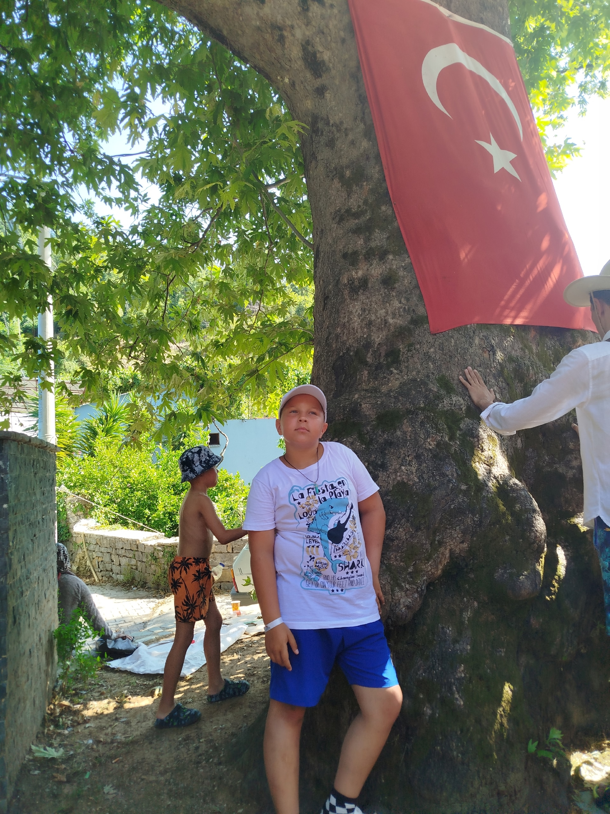
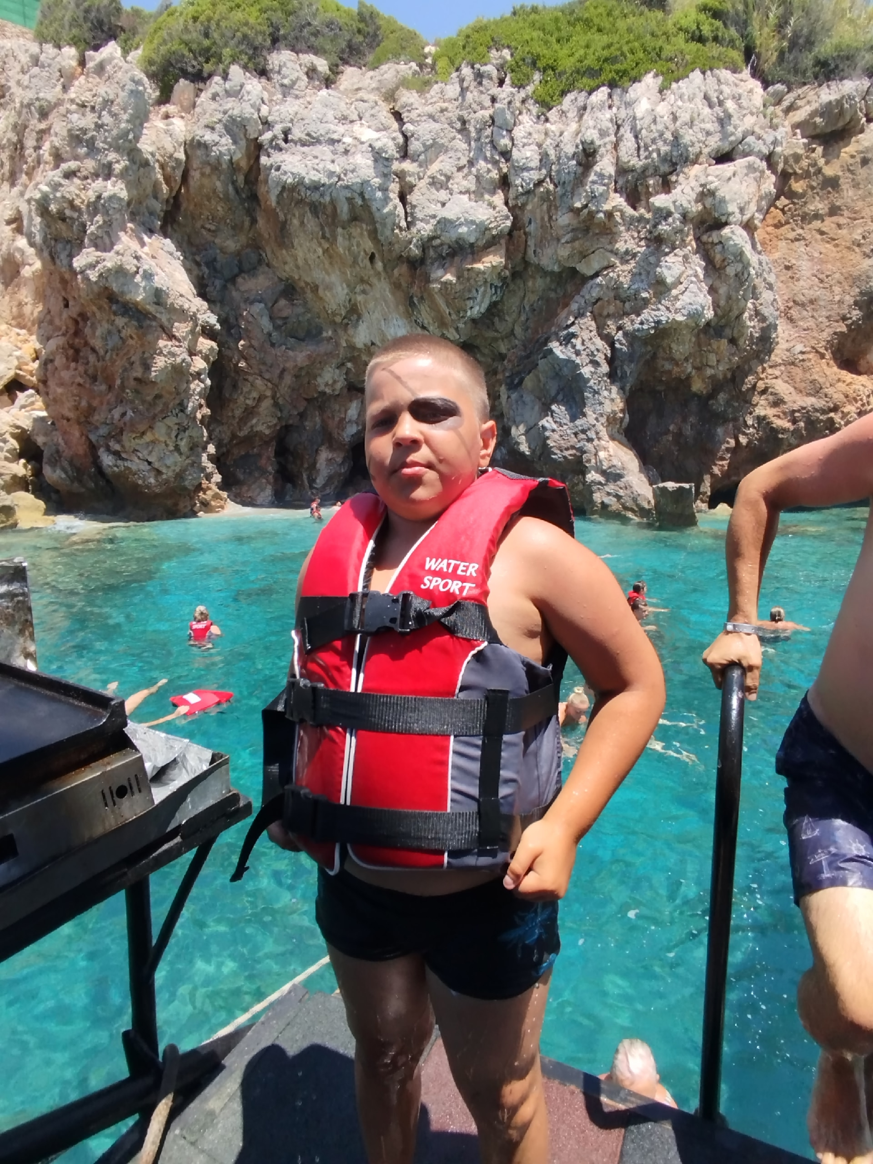

Slide 15
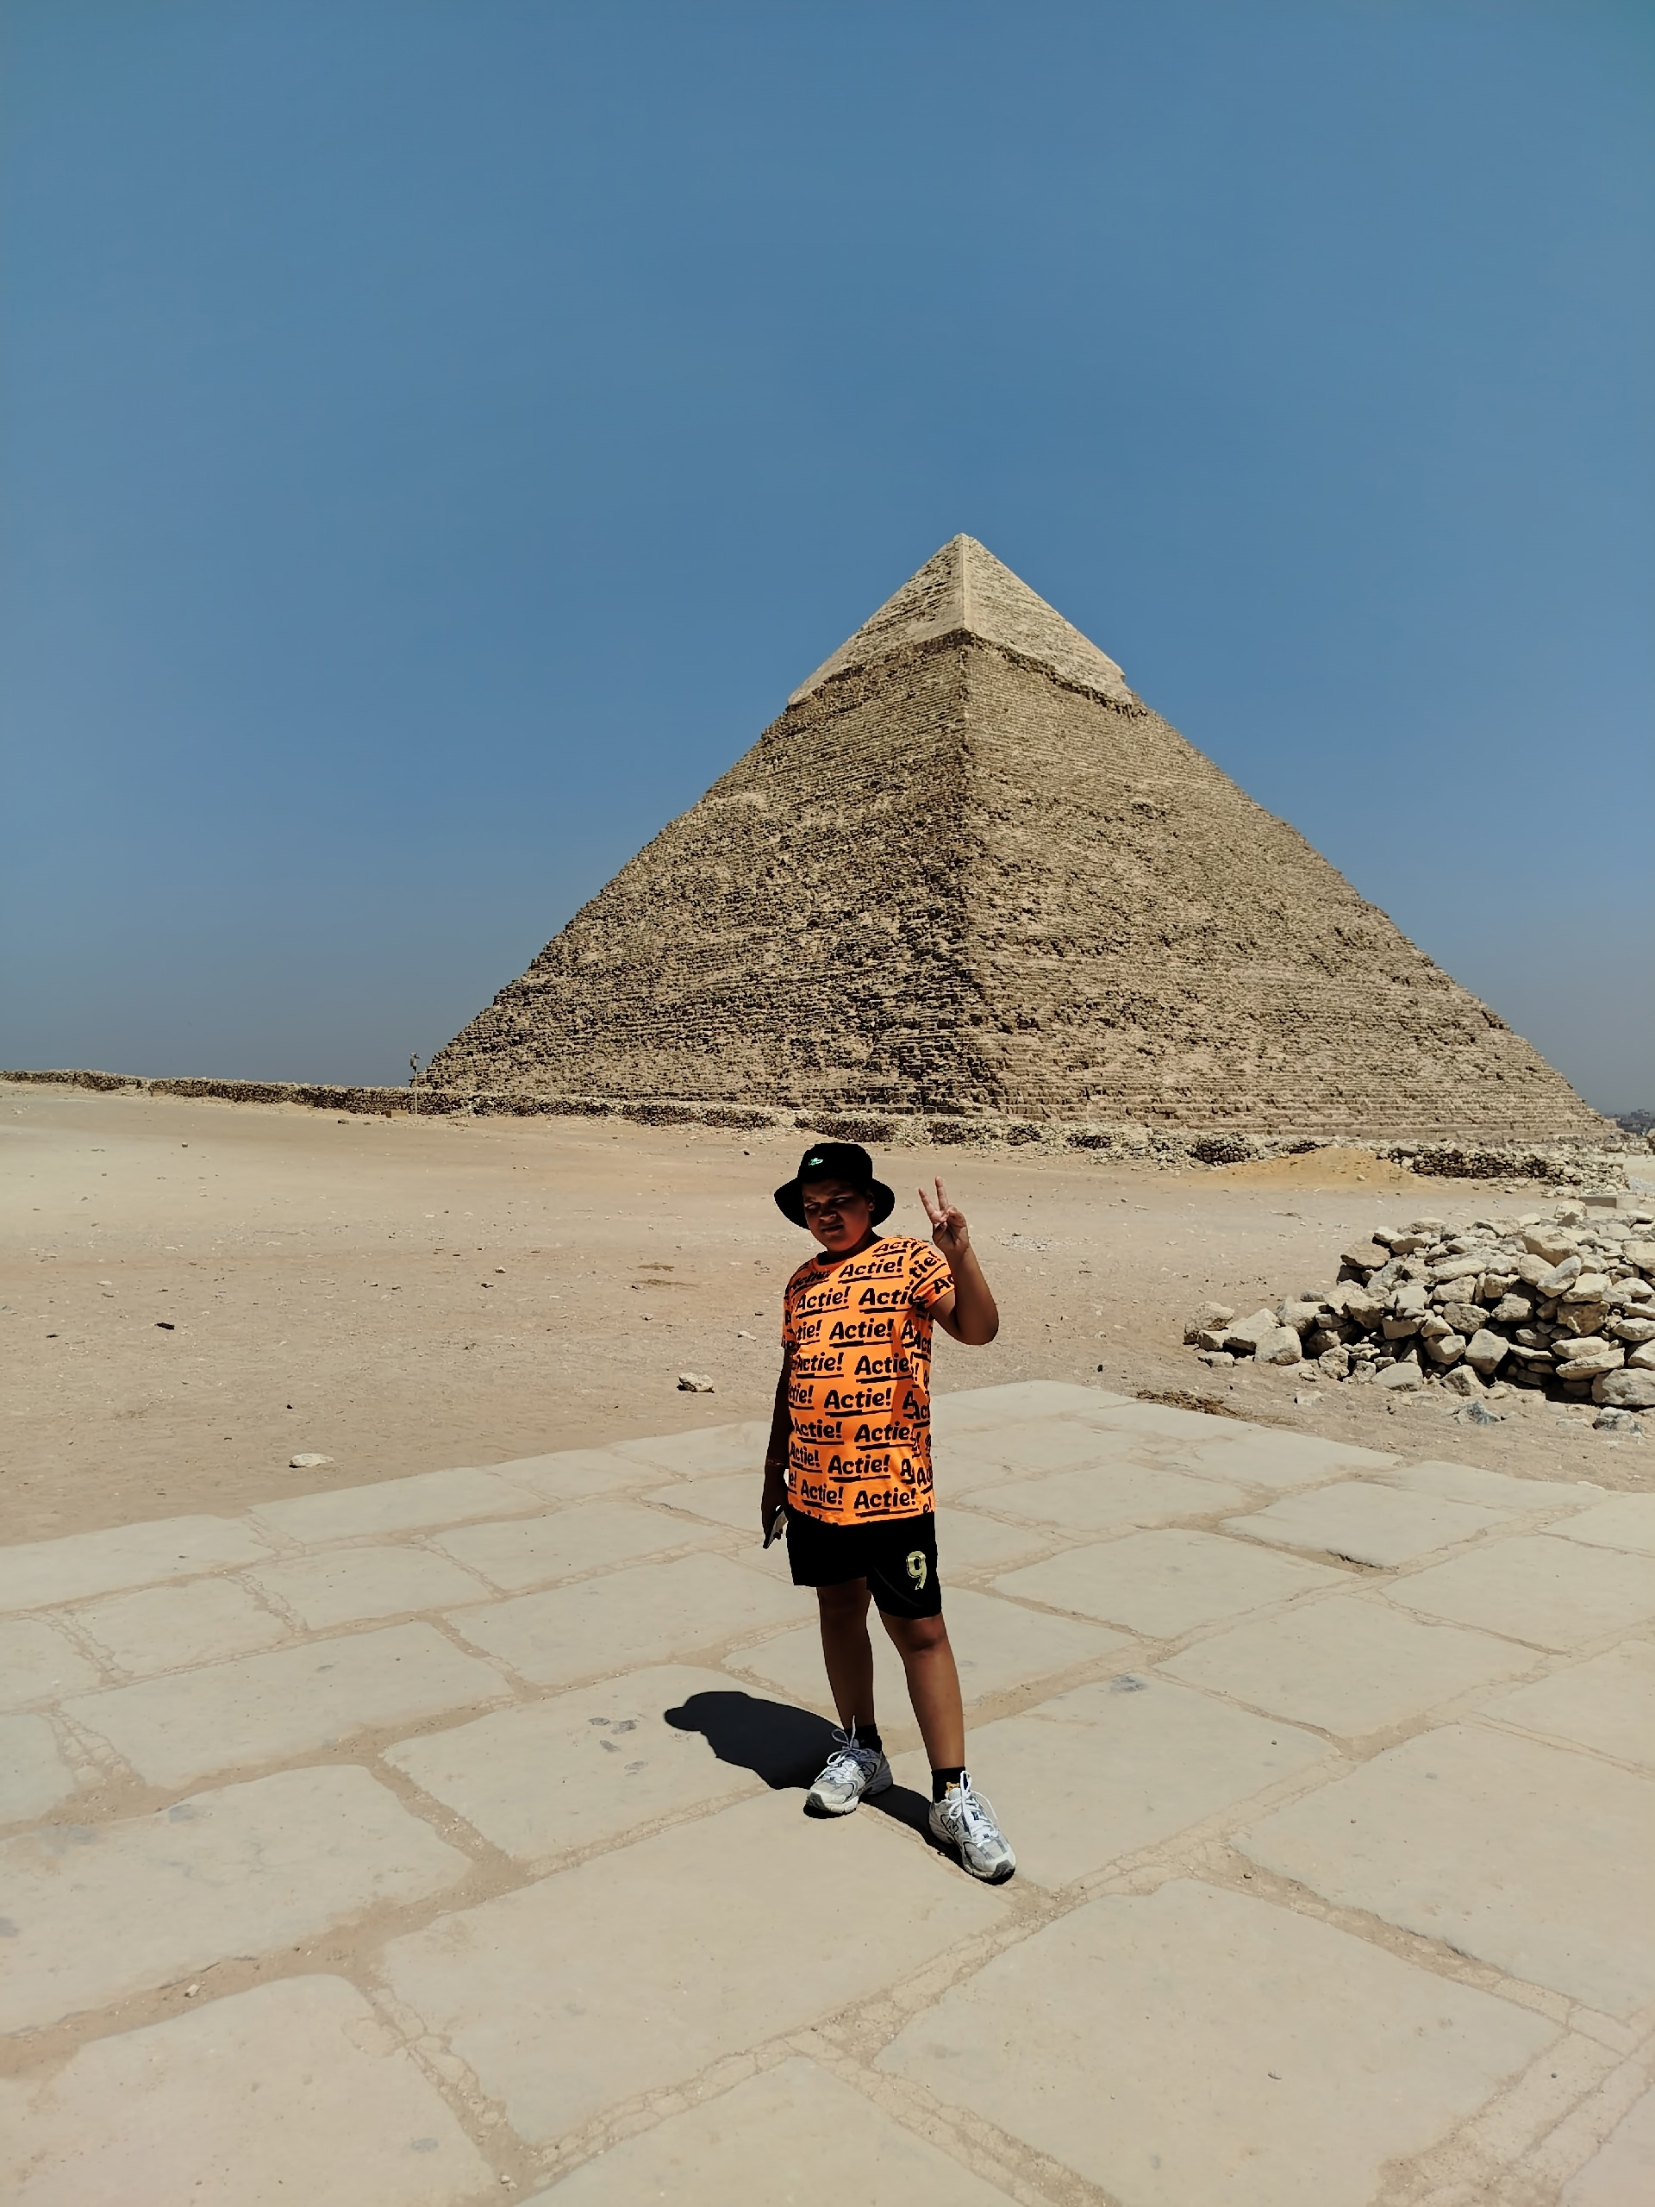
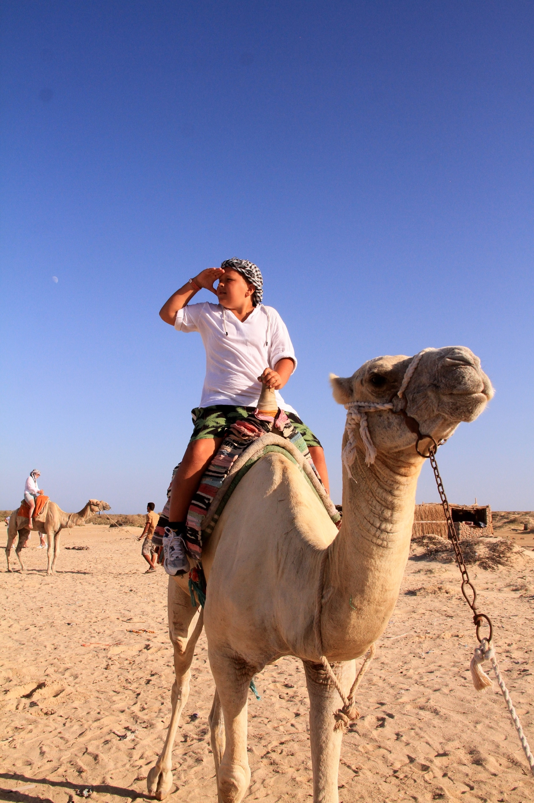

Slide 16
Результаты опроса

Slide 17


Slide 18
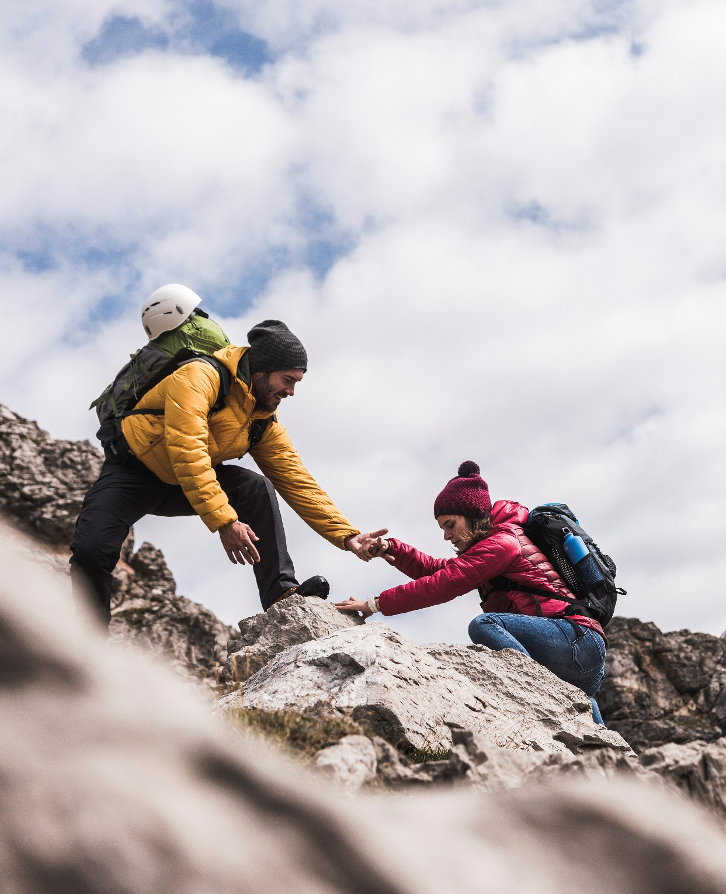
Спасибо за внимание!

